Slide 1

Ministerul Educației și Cercetării al Republicii Moldova IP Colegiul “Iulia Hasdeu” din Cahul
Asistență pentru managementul proiectelor software
Tema 6: Lucrul cu depozitele remote
git remote, git fetch, git push, git pull
Apareci Aurica
Babaianu Savelie
Grupa: AAW 2042

Slide 2
Refacerea istoricului
Comanda git remote este o parte a sistemului mai larg care este responsabilă pentru sincronizarea modificărilor. Înregistrările înregistrate prin comanda git remote sunt utilizate împreună cu comenzile git fetch, git push, și git pull.
1
git remote -v afișează lista depozitelor remote legate de depozitul tău local.
2
git remote add adaugă un nou depozit remote la depozitul tău local și îi atribuie un nume (de obicei, "origin" este folosit pentru depozitul principal).

Slide 3
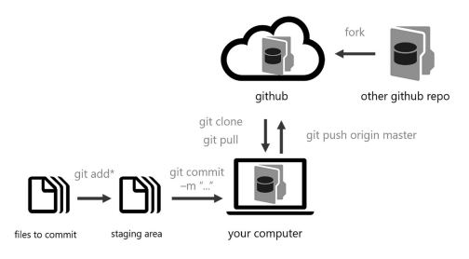

Slide 4
GIT push
Comanda git push este utilizată pentru a încărca conținutul depozitului local într-un depozit la distanță. Împingeți ramura specificată împreună cu toate commit-urile și obiectele interne necesare. Aceasta creează o ramură locală în depozitul de destinație. Pentru a vă împiedica să suprascrieți commit-urile, Git nu vă va lăsa să împingeți atunci când are ca rezultat o îmbinare fără redirecționare rapidă în depozitul de destinație.

Slide 5
1
Partajarea modificărilor
git push <remote> <branch> v
git push încarcă (trimite) modificările din branch-ul tău local în depozitul remote specificat. Acesta este utilizat pentru a partaja modificările tale cu ceilalți colaboratori sau pentru a actualiza depozitul remote.

Slide 6
GIT fetch
Comanda git fetch descarcă comiteri, fișiere și referințe dintr-un depozit de la distanță în depozitul dvs. local. Preluarea este ceea ce faci atunci când vrei să vezi la ce au lucrat toți ceilalți. Acesta va descărca conținutul de la distanță, dar nu va actualiza starea de lucru a depozitului dvs. local, lăsând intactă munca dvs. curentă. git pull este alternativa mai agresivă; va descărca conținutul de la distanță pentru ramura locală activă și va executa imediat git mergepentru a crea un commit de îmbinare pentru noul conținut la distanță.

Slide 7
2
Obținerea actualizărilor
git fetch <remote> v
git fetch obține actualizări de la depozitul remote specificat fără a le integra în branch-ul tău local. Aceasta actualizează referințele la depozitul remote.

Slide 8
GIT pull
Comanda git pull este folosită pentru a prelua și descărca conținut dintr-un depozit de la distanță și pentru a actualiza imediat depozitul local pentru a se potrivi cu acel conținut. Îmbinarea modificărilor de la distanță în depozitul dvs. local este o sarcină comună în fluxurile de lucru de colaborare bazate pe Git. Comanda git pull este de fapt o combinație a altor două comenzi, git fetch urmată de git merge. În prima etapă de operare git pull se va executa un git fetch scoped către ramura locală către care este indicată HEAD. Odată ce conținutul este descărcat, git pull va intra întrun flux de lucru de îmbinare.

Slide 9
3
Descărcarea datelor
git pull <remote> <branch> v
git pull descarcă date de la depozitul remote și le integrează în branchul curent. Acesta este utilizat pentru a aduce modificările din depozitul remote în branch-ul tău local.

Slide 10
